Slide 1

Revue annuelle 2025
Présentation des PTF en appui à la vaccination
Par SANRU/OSC
Decembre 2025

Slide 2
Agenda
Présentation de l’organisation
Axe d’appui au PEV
Redevabilité financière
Réalisations majeurs de l’année
Defis rencontrés
solutions apportées et leçons apprises
Priorités et engagement pour 2026
2

Slide 3
Présentation de l’organisation
Année création de l’organisation
Mandat
Mission
Nombre d’année présence en RDC
Nombre d’année appui au PEV
Zone d’intervention en RDC
3

Slide 4






I. HISTORIQUE ET EXPERIENCE DE SANRU
PROGRAMME, 2001 - 2010
SANRU Asbl, 3 novembre 2011
1981-1991
→
→
SANRU I (50ZS) et SANRU II (150 ZS).
Appui à la Santé
et Développement
en RD Congo
PROGRAMME SANRU
Co-financement ; ECC
ECC - IMA

Slide 5
II. INTERVENTIONS DE SANRU EN 2025 :
Soins de santé primaires
Gestion et renforcement du système de santé
Renforcement des capacités des organisations de santé
Santé maternelle et infantile/santé reproductive
Eau, hygiène et assainissement
Gestion de la chaîne d'approvisionnement
Renforcement des capacités communautaires
Nutrition communautaire et planification familiale
Recherche opérationnelle
Contrôle des maladies et des épidémies
Vaccination (FAE, RSS3, SBC, appui des OSC, CDS et génération de la demande pour la vaccination de routine)

Slide 6
Principaux résultats de FAE en 2025
Données Récupération des Enfants ZD, SV Penta 3 & SV VAR 2 au 31 octobre 2025 (Données papiers)
Province | ZD Penta1 Identifié | ZD Penta1 Récupéré | % ZD Penta1 Récupéré | SV Penta3 identifié | SV Penta 3 Récupéré | % SV Penta3 Récupéré | SV VAR2 identifié | SV VAR2 Récupéré | % SV VAR2 Récupéré
Haut Katanga | 14992 | 11791 | 78,6% | 22433 | 18951 | 84,5% | 22541 | 17938 | 79,6%
Kasaï | 58000 | 45271 | 78,1% | 36966 | 28699 | 77,6% | 20775 | 12955 | 62,4%
Kasaï oriental | 15119 | 13137 | 86,9% | 14714 | 13084 | 88,9% | 11448 | 9211 | 80,5%
Mai Ndombe | 11262 | 8810 | 78,2% | 12477 | 9244 | 74,1% | 10822 | 8471 | 78,3%
Maniema | 33277 | 29190 | 87,7% | 31584 | 26193 | 82,9% | 15460 | 12326 | 79,7%
Mongala | 37069 | 32477 | 87,6% | 35850 | 32030 | 89,3% | 24156 | 19779 | 81,9%
Sankuru | 27607 | 14425 | 52,3% | 26639 | 17776 | 66,7% | 16747 | 10417 | 62,2%
Sud Kivu | 15556 | 12986 | 83,5% | 23138 | 19134 | 82,7% | 40132 | 22488 | 56,0%
Sud Ubangi | 21205 | 17208 | 81,2% | 24885 | 21133 | 84,9% | 8697 | 6577 | 75,6%
Tshopo | 31634 | 23179 | 73,3% | 55373 | 49353 | 89,1% | 33173 | 20055 | 60,5%
Tshuapa | 23340 | 16026 | 68,7% | 17496 | 13195 | 75,4% | 17119 | 11766 | 68,7%
Total | 289061 | 224500 | 77,7% | 301555 | 248792 | 82,5% | 221070 | 151983 | 68,7%

Slide 7
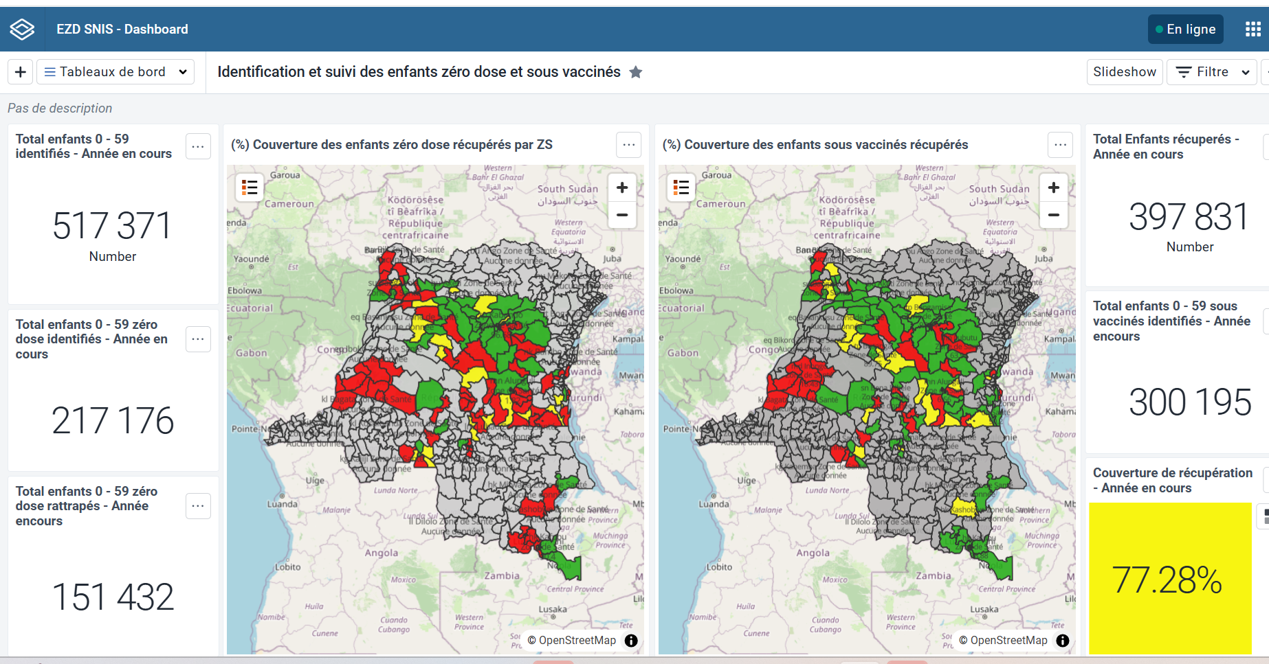

Slide 8
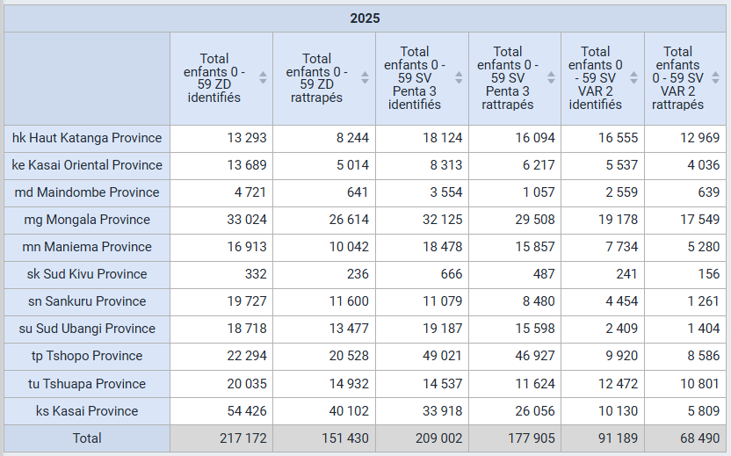
Principaux résultats de FAE en 2025
Données DHIS2 Tracker_Enfants rattrapés ZD, SV Penta 3 & SV VAR 2 au 16 décembre 2025

Slide 9
Réalisations majeures de l’année en lien avec les activités planifiées dans le PAO du PEV
Activité prévue dans le PAO du PEV en 2025 | Niveau de réalisation | Commentaire
Accompagner les organes de PARTICOM (CAC, CODESA, UCODESA) pour l’identification, suivi et récupération porte à porte des EZD et SV à l’aide des l’outils papiers ou des téléphones/tablettes​ | 78% | Récupération sur papier et rétro-saisie DHIS2 Tracker Formation de 2679 IT, 2679 CODESA, 272 AC& Data M des ZS sur DHIS2 Tracker 77% (26855/35003) de CAC suivis/accompagnés par les OAC dans la récupération des enfants
9

Slide 10
Réalisation majeures de l’année en lien avec les activités planifiées dans le PAO du PEV
Activité prévue dans le PAO du PEV en 2025 | Niveau de réalisation | Commentaire
Apporter un appui technique et financier aux provinces pour le renforcement de l'engagement communautaires à travers les organes de PARTICOM (CAC, CODESA), les plates formes des usagers et les PNT | 100% | Motivation des RECO à travers le financement de 2679 AGR communautaire financés et 8037 membres de CODESA formés en gestion des AGR
Sensibiliser la communauté à travers les SMS en faveur de la vaccination​ | 100% | 4 000 947 SMS envoyés en français et 4 langues nationales pour rappels de RDV des enfants rattrapés (11 DPS étendu aux 26 DPS) (Routine & Campagne)
10

Slide 11
Réalisations majeures de l’année en lien avec les activités planifiées dans le PAO du PEV
Activité prévue dans le PAO du PEV en 2025 | Niveau de réalisation | Commentaire
Produire, rendre disponibles et diffuser les outils, supports/matériels de communication par les acteurs communautaires en faveur de la vaccination ​ | 60% | 7496 Mégaphones et BI distribués dans 11 DPS Dotation des chasubles 149920 chasubles aux RECO 46781 CAC dotés en outils papiers 27256 téléphones Android (CODESA: 2679 et CAC: 24577)
Produire et diffuser les émissions à travers les radios de proximité, des marchés et radios à audience provinciale sur la vaccination​ | 86% | 49579 spots et 12149 émissions sur la vaccination diffusés à travers 115 radios partenaires
11

Slide 12
Réalisations majeures de l’année en lien avec les activités planifiées dans le PAO du PEV
Activité prévue dans le PAO du PEV en 2025 | Niveau de réalisation | Commentaire
Apporter un appui technique et financier aux plates formes des usagers dans l'organisation de réunions de plaidoyer auprès des APA en faveur des EZD et la tenue des dialogues communautaires (BCP/HCD) en impliquant les leaders femmes/maman maraichères;, les jeunes et les leaders communautaires​ | 50% | Réalisé avec l’appui de REPACAV dans 2/4 DPS prioritaires (Tshopo et Kasaï oriental) Mongala et Maniema non réalisé
Réaliser semestriellement les supervisions conjointes des activités de la génération de demande, plaidoyer et engagement communautaire pour évaluer les performances réalisées en termes de réduction des enfants ZD et SV dans 15 DPS ​ | 100% | 2 missions réalisés dont 1 mission conjointe avec le niveau central (PEV & DGOGSS) réalisée dans 23 Antennes PEV
12

Slide 13
Réalisations majeures de l’année en lien avec les activités planifiées dans le PAO du PEV
Activité prévue dans le PAO du PEV en 2025 | Niveau de réalisation | Commentaire
Apporter un appui technique et financier à l'initiative confession religieuse en faveur de l'identification et récupération des EZD et ESV dans 8 ZS de la DPS Kongo Central.​ | 100% | 24 971 EZD/SV récupérés (lieux de culte: 5377, autres lieux publics: 4958, VAD: 14259)​ dans 8 ZS ciblées du Kongo Central de janvier à octobre 2025
13

Slide 14
Autres réalisations majeures non planifiées dans le PAO du PEV
Activité prévu dans le PAO du PEV en 2025 | Niveau de réalisation | Commentaire
Formation des CAC/RECO en communication, dénombrement, suivi communautaire et utilisation des outils de collecte des données communautaire dans 6 sur 9 DPS/RSS3 | 83,3% | 37590/42658 (88,1%) de CAC fonctionnels 33801/37527 (90,1%) réunion de CODESA tenues 72604 RECO de 18151 CAC formés et dotés en outils de collecte et rapportage des données
Atelier de cocréation des solutions de la demande selon l’approche HCD dans 10 ZS du Haut Lomami et Lualaba | 40% | 4 ZS (Kamina, Kabondo Dianda, Dilala, Manika) le reste de 6 ZS renvoyé en janvier 2026
14

Slide 15
Redevabilités financières
Activités | Budget Prévu | Budget décaissé | Taux de décaissement | Source de financement
Produire et diffuser les émissions à travers les radios de proximité, des marchés et radios à audience provinciale sur la vaccination​ | 299.200$ | 299.200$ | 100% | GAVI
Apporter un appui technique et financier aux provinces pour le renforcement de l'engagement communautaires à travers les organes de PARTICOM (CAC, CODESA), les plates formes des usagers et les PNT | 2.776.766$ | 2.776.766$ | 100% | GAVI
15

Slide 16
Redevabilités financières
Activités | Budget Prévu | Budget décaissé | Taux de décaissement | Source de financement
Accompagner les organes de PARTICOM (CAC, CODESA, UCODESA) pour l’identification, suivi et récupération porte à porte des EZD et SV à l’aide des l’outils papiers ou des téléphones/tablettes​ | 686.014$ | 686014,00 $ | 100% | GAVI
Apporter un appui technique et financier aux plates formes des usagers dans l'organisation de réunions de plaidoyer auprès des APA en faveur des EZD | 109.002,24$ | 109.002,24$ | 100% | GAVI
Organiser les SMS Campaign centrés sur les enfants ZD et les communautés manquées dans les zones de santé urbaines | 354.080$ | 354.080$ | 100% | GAVI
Apporter un appui technique et financier aux ZS et DPS pour analyse des résultats de sondage et la mise en œuvre des plans de résolution de la demande de vaccination | 419.460$ | 419.460$ | 100% | BMGF
16

Slide 17
Valeur ajoutée - Innovations - Bonnes pratiques
L’engagement communautaire (CAC, CODESA, PFU) avec l’implication des leaders communautaire et religieux est déterminant pour améliorer nettement l’identification et la récupération des enfants ZD.
L’accompagnement rapproché des OAC renforce la qualité du rapportage et la performance des CAC
Les outils numériques (DHIS2 Tracker) facilitent le suivi, mais exige une formation renforcée, un accompagnement constant et la disponibilité des sources d’énergie et connexion internet pour être efficace (un investissement continu)
Les AGR renforcent la pérennité: Les CODESA financées et opérationnelles maintiennent la motivation des RECO et soutiennent la continuité de la récupération des enfants ZD et SV
L’intégration du genre et de l’inclusion sociale (l’implication accrue des femmes, jeunes et leaders locaux) a contribué à lever plusieurs barrières socioculturelles à la vaccination et à améliorer l’adhésion à la vaccination.
17

Slide 18
Défis rencontrés
Coordination de travail des OSC locales axée sur le résultat (améliorer la demande de vaccination et contribuer à la réduction des EZD)
Persistance des barrières socioculturelles (croyances, faible implication des hommes, peurs des effets secondaires) et sécuritaires
Fidéliser les familles pour l’acceptation et le suivi de vaccination complète des enfants et des femmes dans le contexte de ruptures intempestives des vaccins
Remontée lente des données déclarées dans DHIS2 Tracker
Optimisation des systèmes de collecte et Qualité des données produites
18

Slide 19
Priorités et engagements pour 2026
Mobilisation et partenariat avec les confessions religieuses: séléction des COREL potentielles , engagement des confessions religieuses.
Renforcement des capacités des COREL : formation des leaders, élaboration de messages.
: prêches, points de contact, orientation/ référencement et suivi communautaire en synergie avec les RECO/CAC.
Collaboration/Complémentarité communautaire: Sensibilisation par les COREL dans les lieux/rencontres des confessions religieuses, Synergie COREL – OPACO, Accompagnement et appui au rapportage communautaire RECO, CAC, CODESA et appui au rapportage
Qualité et visibilité des données communautaires et leur usage: dotation des outils de collecte, appui à la validation des données et au rapportage (papier et DHIS2 Tracker)
Supervision structurée: suivi via antennes PEV, certification des données et rapports.
19

Slide 20
Recommandations
Au ministère de la Santé et au PEV
Renforcer la coordination des interventions communautaires des différents programmes du ministère de la santé .
Finaliser la mise en place du SNIS communautaire et le paramétrage des données communautaires dans le DHIS2
Encadrer le processus de professionnalisation et institutionnalisation des relais communautaires
20

Slide 21
Merci

